Slide 1
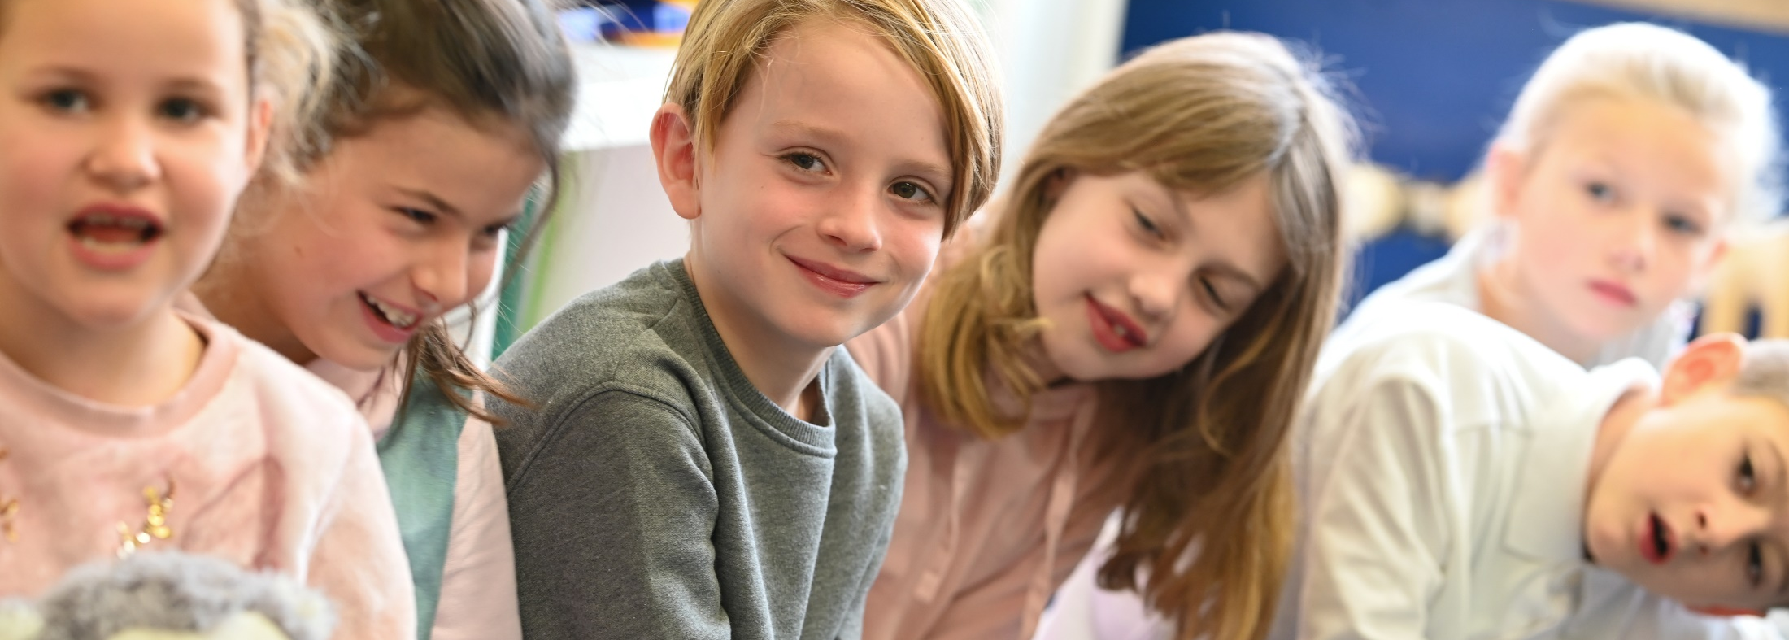
Auf der Grundschule aufbauende Schularten
Ministerium für Kultus, Jugend und Sport
Informationsveranstaltung der Grundschule für Eltern

Slide 2
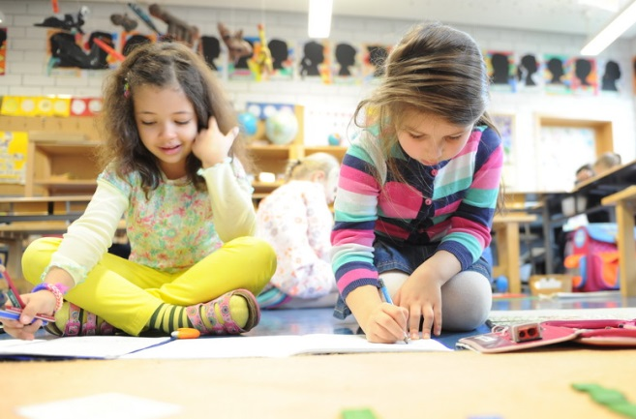
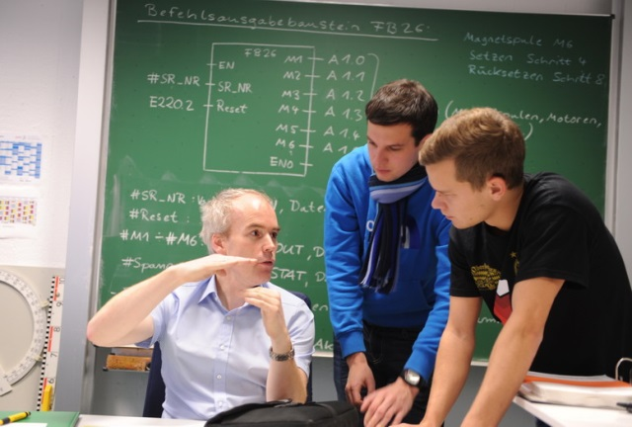
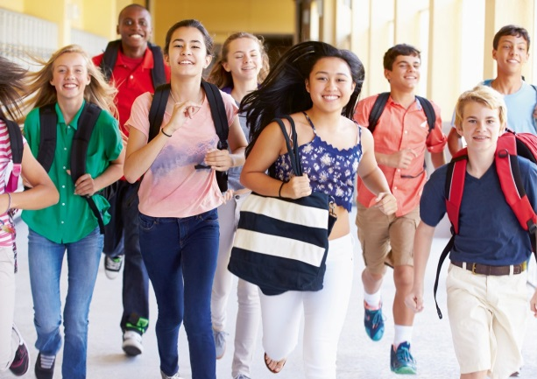
Überblick
I. Von der Primar- in die Sekundarstufe
II. Die weiterführenden Schulen
III. Die nächsten Schritte
Notes:
Mit dem Ende der Grundschulzeit beginnt für Ihr Kind ein neuer Lebensabschnitt. Sie stehen nun vor der wichtigen Entscheidung, welcher weiterführende Bildungsweg für Ihr Kind mit seinen Stärken und Fähigkeiten am besten geeignet ist.
Mit dieser Informationsveranstaltung möchten wir Sie dabei unterstützen.
Zur Gliederung der Präsentation:
Ausgehend von ersten Informationen und Überlegungen zum schulischen Übergang
(Punkt 1)
möchten wir Ihnen die wichtigsten Bildungswege (Punkt 2) vorstellen,
um dann auf die nächsten Schritte (Punkt 3) einzugehen, nachdem Sie sich für die für Ihr Kind am besten passende Schulart entschieden haben.

Slide 3
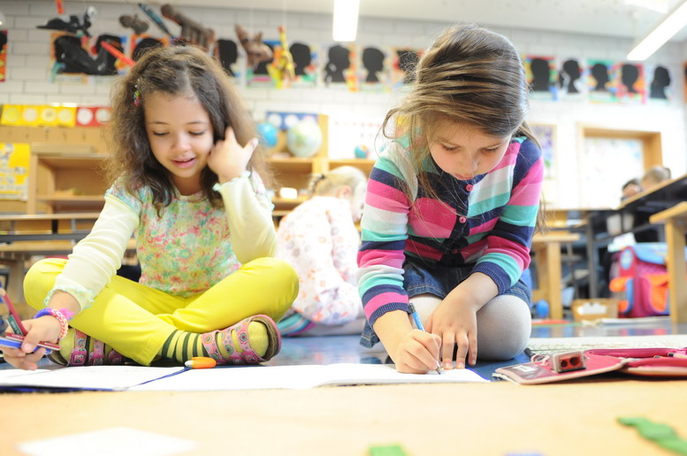
I. Von der Primar- in die Sekundarstufe
Bausteine des Übergangsverfahrens
Überlegungen zur Schulwahl
(öffentliche Schulen und Schulen in freier Trägerschaft)
Notes:
Zur Gliederung des ersten Teils der Präsentation („Von der Primar- in die Sekundarstufe“):
Bausteine des Übergangsverfahrens
Im ersten Teil dieser Präsentation möchten wir Ihnen die wichtigsten Bausteine des Übergangsverfahrens vorstellen.
Überlegungen zur Schulwahl
Es ist unser zentrales Ziel, jedem einzelnen Kind in der Schule gerecht zu werden und auf seine persönlichen Bedürfnisse einzugehen; dies gilt sowohl für die öffentlichen Schulen als auch für die Schulen in freier Trägerschaft. Welche Überlegungen Sie bei der Schulwahl unterstützen können, finden Sie im nächsten Schritt dargestellt.
Es ist wichtig, bereits vorab zu sagen:
Mit der auf der Basis der Grundschulempfehlung getroffenen Schulwahl ist keinesfalls bereits der gesamte Lebensweg vorgezeichnet. Vielmehr stehen durch die Vielzahl an Übergangs- und Anschlussmöglichkeiten jedem Kind weiterhin alle Wege offen.

Slide 4
Bausteine des Übergangsverfahrens
Beratung und Information für Eltern ab dem Grundschulbeginn
Pädagogische Gesamtwürdigung
Leistungen in den einzelnen Fächern
(vgl. Halbjahresinformation Kl. 4)
Entwicklungen der Leistungen in Klasse 3/4
Lern-, Arbeits- und Sozialverhalten
Entwicklungspotenzial
besonderer Förderbedarf (z.B. LRS, Rechenschwäche)
Grundschulempfehlung
zusätzliche Beratung auf Wunsch der Eltern in Klasse 4
Notes:
Um für die Grundschulempfehlung zu wissen, wo das Kind steht, finden über die gesamte Grundschulzeit – beginnend in Klasse 1 – Gespräche statt, in denen über die schulischen Fortschritte und die Entwicklung Ihres Kindes gesprochen wird.
In der vierten Klasse haben Sie die Möglichkeit der zusätzlichen Beratung. Diese zusätzliche Beratung können Sie über das besondere Beratungsverfahren erhalten. Das ist ein Service für die Eltern von Viertklässlern.
Halbjahresinformation der Klasse 4
Zeitgleich mit der Grundschulempfehlung wird auch die Halbjahresinformation ausgegeben, welche den Eltern einen Einblick in den Leistungsstand ihres Kindes zum Halbjahr der 4. Klasse gibt. Die Halbjahresinformation der Klasse 4 bildet eine der Grundlagen für die Grundschulempfehlung.
Die Grundschulempfehlung
Die Grundschulempfehlung bezieht sich aber nicht nur auf die Noten, die das Kind erzielt.
Sie ist eine gesamtpädagogische Würdigung, zu der auch die verschiedenen Beobachtungen der Lehrkräfte herangezogen werden, und die regelmäßig mit den Erziehungsberechtigten besprochen wird.
Diese Langzeitbeobachtung über die letzten Klassenstufen der Grundschule bietet vielfältige Anhaltspunkte darüber, wie sich das Kind insgesamt entwickelt. Sie umfasst
die gesamte Lern- und Leistungsentwicklung,
Lern-, Arbeits- und Sozialverhalten,
Stärken und Lernvorlieben,
Entwicklungsmöglichkeiten des Kindes
sowie besondere Förderprozesse. (Diese sind besonders dann wichtig, wenn der Förderprozess im Interesse des Kindes auch an der weiterführenden Schule fortgesetzt werden soll.)
Die Grundschulempfehlung ist den weiterführenden Schulen vorzulegen, im Sinne der Transparenz und der Fördermöglichkeiten des einzelnen Kindes. Dies geschieht aber unbeschadet des Elternrechts, über die Wahl der weiterführenden Schule zu entscheiden.

Slide 5
  Überlegungen zur Schulwahl
Begabungsprofil
Welche Stärken/Schwächen hat mein Kind?
Welche Interessen/Talente/Begabungen hat mein Kind?
Konzentrationsfähigkeit
Wie gut kann mein Kind sich konzentrieren?
Kann sich mein Kind in eine Sache vertiefen?
Lernmotivation
Welchen Anspruch hat mein Kind an sich selbst?
Lernt mein Kind gerne?
Kann mein Kind andere Interessen zurückstellen?
Belastbarkeit
Wie belastbar ist mein Kind?
Wie geht mein Kind mit Misserfolgen um?
Soziale Kompetenz
Wie selbstständig ist mein Kind?
Kann mein Kind gut mit anderen
zusammenarbeiten?
Notes:
Impulsfragen zur Wahl der weiterführenden Schule
Um sich über die geeignete Schulart klar zu werden, sind auch Beobachtungen aus dem privaten Bereich hilfreich. Folgende Fragen könnten für die Wahl der geeigneten Schulart nützlich sein:
Welche Stärken/Schwächen hat mein Kind? Wie bedeutsam könnten diese für die Wahl der richtigen Schulart sein?
Welche Interessen/Talente/Begabungen hat mein Kind? Sucht das Kind selbst nach Möglichkeiten und Angeboten, die seinem Interessensgebiet entgegenkommen, oder muss man es oft erst auf mögliche Interessensgebiete aufmerksam machen?
Wir gut kann mein Kind sich konzentrieren? Ist das Kind leicht ablenkbar und sprunghaft oder bleibt es bei einer Sache?
Kann sich mein Kind in eine Sache vertiefen? Setzt sich das Kind intensiv mit Dingen auseinander und sucht selbst nach weiteren Informationen?
Welchen Anspruch hat mein Kind an sich selbst? Lernt mein Kind gerne? Kann mein Kind andere Interessen zurückstellen? Setzt sich mein Kind selbst Ziele, die es gezielt anstrebt um sich zu verbessern? Stellt das Kind persönliche Leistungsanforderungen an sich selbst?
Wie belastbar ist mein Kind? (sowohl körperlich als auch seelisch)
Wie geht mein Kind mit Misserfolgen um? Wird es schnell entmutigt oder eher angespornt?
Wie selbstständig ist mein Kind?
Kann mein Kind gut mit anderen zusammenarbeiten? Wie kommt mein Kind mit anderen aus (z. B. beim Spielen)?

Slide 6
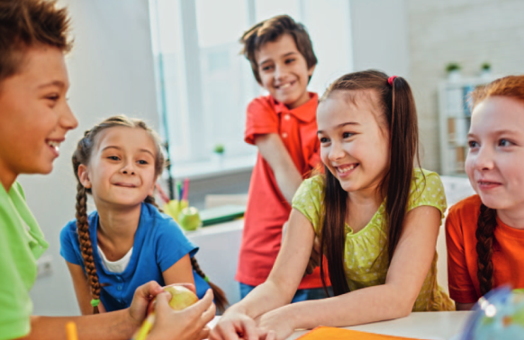
II. Die weiterführenden Schulen
  Allgemein bildende Schulen
    Hauptschule/Werkrealschule
    Realschule
    Gymnasium
    Gemeinschaftsschule
  Sonderpädagogisches Beratungs-, Unterstützungs- und
  Bildungsangebot
  Bildungswege in der Sekundarstufe
  Berufliche Schulen und Bildungsangebote
Notes:
Zur Gliederung des zweiten Teils:
Im Folgenden erhalten Sie zunächst Informationen zu den auf die Grundschule aufbauenden weiterführenden Schularten Hauptschule/Werkrealschule, Realschule, Gymnasium und Gemeinschaftsschule.
Im Anschluss daran folgt eine Vorstellung der sonderpädagogischen Beratungs-, Unterstützungs- und Bildungsangebote, darunter auch die sonderpädagogischen Bildungs- und Beratungszentren, kurz SBBZ.
SBBZ sind keine weiterführenden Schulen, die Eltern frei wählen können. Sie führen aber eine Sekundarstufe I für Schülerinnen und Schüler mit einem Anspruch auf ein sonderpädagogisches Bildungsangebot. Voraussetzung ist ein durch das SSA festgestellter Anspruch, der i. d. Regel befristet ist. Organisationsformen: inklusive Bildungsangebote, kooperative Organisationsformen, Bildungsangebot an einem SBBZ (z.T. mit den Bildungsgängen der allgemeinen Schulen).
Neben den allgemein bildenden Schulen bieten die beruflichen Schulen weitere wichtige Bildungs- und Qualifizierungsmöglichkeiten, über die wir ausführlicher informieren möchten.
Das Angebot der allgemein bildenden Schulen in Kombination mit dem der beruflichen Schulen schafft ein breites Angebot an Bildungswegen, um den Talenten, Begabungen und der individuellen Entwicklung der Kinder und Jugendlichen gerecht werden zu können.

Slide 7
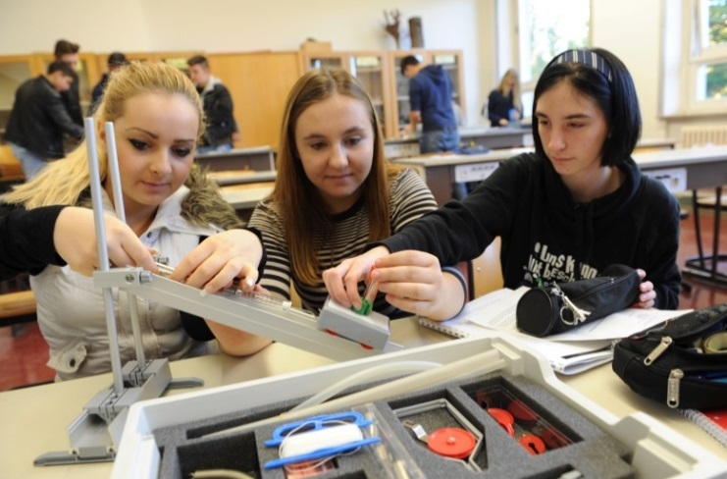
Die Haupt-/Werkrealschule
Vermittlung grundlegender und erweiterter
allgemeiner Bildung
Orientierung an lebensnahen Sachverhalten und Aufgabenstellungen
besondere Förderung praktischer Begabungen,
Neigungen und Leistungen
stark berufsbezogenes Profil und intensive Berufswegeplanung ab Klasse 5
gezielte Vorbereitung auf einen reibungslosen Übergang in die duale Ausbildung bzw. in eine weiterführende berufliche Schule.
Notes:
Die Hauptschule/Werkrealschule vermittelt eine grundlegende und erweiterte allgemeine Bildung und orientiert sich an lebensnahen Sachverhalten und Aufgabenstellungen.
In besonderem Maße fördert sie praktische Begabungen, Neigungen und Leistungen auf der Basis von theoretischem Hintergrund.
Ein stark berufsbezogenes Profil sowie eine intensive Berufswegeplanung bereits ab Klasse 5 ermöglichen jeder Schülerin und jedem Schüler einen optimalen Einstieg in ein duales Ausbildungsverhältnis bzw. eine weiterführende berufliche Schule.
Ziel ist es, den Prozess des Übergangs aus der Schule in eine Berufsausbildung langfristig vorzubereiten, die Jugendlichen bei einer realistischen und zielführenden Entscheidungsfindung zu begleiten und die Übergänge möglichst reibungslos zu gestalten.

Slide 8
Die Haupt-/Werkrealschule
intensive individuelle Förderung in allen Klassenstufen
gezielte Förderangebote ab Klasse 5
Unterstützung durch Pädagogische Assistentinnen und Assistenten
Wahlpflichtfächer ab Klasse 7
Technik
Alltagskultur, Ernährung, Soziales (AES)
Wahlfach Informatik ab Klasse 8
Mögliche Abschlüsse
Klasse 9/10 | Hauptschulabschluss
Klasse 10 | Werkrealschulabschluss (Mittlerer Bildungsabschluss)
Notes:
Das Lernen in der Hauptschule/Werkrealschule ist auf die Bildungsbedürfnisse und auf den Bildungsanspruch von Schülerinnen und Schülern mit unterschiedlichen Lernvoraussetzungen zugeschnitten. Die Hauptschule/Werkrealschule stellt sich auf die individuelle Förderung unterschiedlicher Begabungen, Neigungen, Interessen, Kultur- und Sozialerfahrungen ein.
Sie nimmt die individuellen Lernvoraussetzungen ihrer Schülerinnen und Schüler auf, fördert
Motivation und Leistungsbereitschaft und führt zu bestmöglichen Lernergebnissen.
Pädagogische Assistentinnen und Assistenten unterstützen die Lehrkräfte bei Differenzierungs- und Fördermaßnahmen und verbessern so den Lernerfolg der Schülerinnen und Schüler.
Die Schülerinnen und Schüler können interessengeleitet eines der Wahlpflichtfächer Technik oder Alltagskultur, Ernährung, Soziales wählen, das sie von Klasse 7-9 bzw. 10 besuchen.
Ab dem Schuljahr 2019/2020 wird an den Haupt-/Werkrealschulen das Wahlfach Informatik ab Klasse 8 angeboten. Dieses können die Schülerinnen und Schüler freiwillig zusätzlich wählen.
Zum Ende des ersten Schulhalbjahres der Klasse 9 wählen die Schülerinnen und Schüler zusammen mit ihren Erziehungsberechtigten nach einer qualifizierten Beratung durch die Lehrkräfte eine der folgenden Optionen aus:
Hauptschulabschluss am Ende von Klasse 9
Hauptschulabschluss am Ende von Klasse 10
Werkrealschulabschluss in Klasse 10 (Mittlerer Schulabschluss)
Schülerinnen und Schüler, die die Option Werkrealschulabschluss wählen, werden nach Erreichen des Klassenziels von Klasse 9 in die Klasse 10 versetzt. Mit der Versetzung ist automatisch ein dem Hauptschulabschluss gleichwertiger Bildungsstand erreicht.

Slide 9
Die Haupt-/Werkrealschule
Wahlpflichtfächer/Wahlfach Informatik
Wahlpflichtfächer ab Klasse 7
Technik
Alltagskultur, Ernährung, Soziales (AES)
Wahlfach Informatik ab Klasse 8

Slide 10

Herzliche Einladung
WRS - Informationsveranstaltung
Do, 9. Februar 2023, 17 Uhr
Wir zeigen Ihnen und Ihren Kindern, wie …
…unsere Schüler*innen arbeiten und lernen,
…unsere Klassenzimmer, Fach- u. Lebensräume aussehen,
…wir unsere Schüler*innen zum Erfolg führen.
Viele Informationen (bei Bedarf: Hygienekonzept) finden Sie unter:
www.kirbach-schule.de
Rainer Graef, Schulleiter

Slide 11

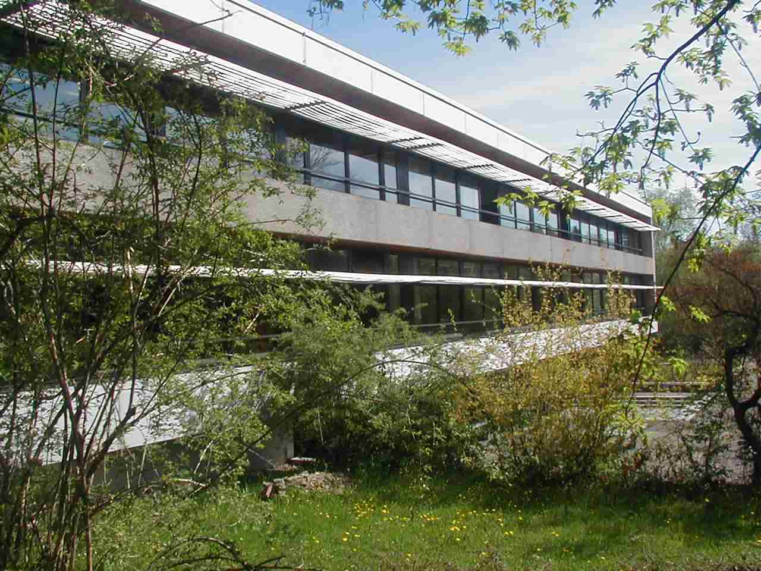
Erleben Sie und Ihre Kinder die Hirschbergschule
im laufenden Betrieb!
Herzliche Einladung
zum
Tag des offenen Klassenzimmers
am Donnerstag, 16.02.2023
von 13.30 Uhr -16.00 Uhr
Mehr Informationen unter:
www.hirschbergschule.de
oder einfach anrufen:
07141-9102402

Slide 12
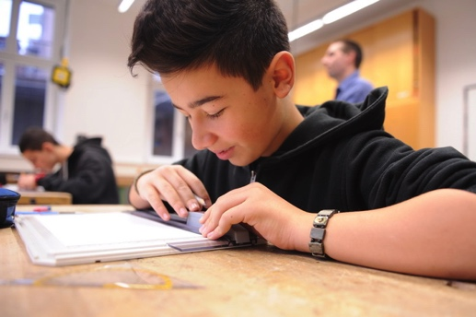
Die Realschule
vorrangige Vermittlung einer erweiterten allgemeinen, aber auch einer grundlegenden Bildung
Die erweiterte allgemeine Bildung führt zu theoretischer Durchdringung und Zusammenschau.
Grundlage für eine Berufsausbildung und für weiterführende, insbesondere berufsbezogene schulische Bildungsgänge
individuelle Förderung in binnendifferenzierender Form und in leistungsdifferenzierenden Gruppen oder Klassen
Notes:
Die Realschule ist eine leistungsstarke Schulart. Sie vermittelt vorrangig eine erweiterte allgemeine, aber auch eine grundlegende Bildung, die sich an lebensnahen Sachverhalten und Aufgabenstellungen orientiert.
Vorrangiges Ziel der Realschule ist es, die Schülerinnen und Schüler zum Realschulabschluss zu führen. Die Realschule bietet aber auch die Möglichkeit, den Hauptschulabschluss am Ende von Klasse 9 zu erwerben.
Sie hat den Anspruch, ihre Schülerinnen und Schüler durch besonderen Realitätsbezug zu fördern und zu bilden. Dazu gehört die Vermittlung von Kompetenzen, die den jungen Menschen die Orientierung in der gegenwärtigen und zukünftigen Welt ermöglichen.
Theorie und Praxis sowie Persönlichkeits- und Sachorientierung werden als gleichwertig angesehen.
Die Realschule bereitet ihre Schülerinnen und Schüler auf einen gelingenden Übergang in die Berufswelt bzw. das berufliche Gymnasium vor.
Durch Projekte und Praktika in Betrieben und Unternehmen werden die Schülerinnen und Schüler in die Arbeitswelt eingeführt. Das schafft Interesse und gibt Orientierung.
Sowohl für weniger leistungsstarke als auch für besonders leistungsstarke Schülerinnen und Schüler bestehen zusätzliche Fördermaßnahmen.
Um die Schülerinnen und Schüler leistungsdifferenziert zu fördern und erfolgreich zu einem Schulabschluss führen zu können, stehen den Realschulen Poolstunden zur Verfügung, die bis zum Schuljahr 2020/2021 sukzessive auf 20 Stunden je Zug erhöht werden sollen. Die zusätzlichen Poolstunden geben den Realschulen deutlich mehr Möglichkeiten, die Schülerinnen und Schüler optimal zu fördern.

Slide 13
Die Realschule
Realschulabschluss
Wahlpflichtfächer
ab Klasse 6
zweite Fremdsprache
(i. d. R. Französisch)
ab Klasse 7
Technik
Alltagskultur, Ernährung,
Soziales (AES)
Klasse 10
M
Klasse 9
M
G
Hauptschulabschluss
Klasse 8
M
G
Klasse 7
M
G
Orientierungs-
M
stufe 5/6
M (mittleres Niveau)
Wahlfach Informatik ab Klasse 8
G (grundlegendes Niveau)
Mögliche Abschlüsse
Klasse 9 | Hauptschulabschluss
Klasse 10 | Realschulabschluss (Mittlerer Bildungsabschluss)
Notes:
Orientierungsstufe in Klasse 5/6
In den Klassen 5 und 6 orientieren sich die Noten ausschließlich am mittleren Niveau, das zum Realschulabschluss führt. Für leistungsschwächere Schüler kann zusätzliche Förderung angeboten werden.
Am Ende von Klasse 5 gibt es kein Sitzenbleiben. Erst zum Ende Klasse 6 wird anhand der Noten entschieden, ob Schülerinnen und Schüler nach der Orientierungsstufe auf dem mittleren oder grundlegenden Niveau weiterlernen.
Unterricht in Klasse 7 bis 10
Die Realschulen können in den Klassen 7 bis 9 die Schülerinnen und Schüler nach ihrem Leistungsvermögen (auf grundlegendem oder mittlerem Niveau) in getrennten Gruppen oder in getrennten Klassen unterrichten. Am Ende von Klasse 7 und 8 wird jeweils anhand der Noten entschieden, auf welchem Niveau die Schülerin bzw. der Schüler weiterlernt. Ein Wechsel ist auch zum Halbjahr möglich.
Schülerinnen und Schüler, die in Klasse 9 auf dem grundlegenden Niveau gelernt haben, absolvieren am Ende von Klasse 9 die Hauptschulabschlussprüfung an der Realschule.
In Klasse 10, die mit der Realschulabschlussprüfung abschließt, wird ausschließlich auf mittlerem Niveau unterrichtet.
Zum Bildungsangebot der Realschule gehören folgende Wahlpflichtfächer, unter denen je nach Talent und Neigung gewählt werden kann:
zweite Fremdsprache (meist Französisch) (ab Klasse 6)
Technik (ab Klasse 7)
Alltagskultur, Ernährung, Soziales (AES) (ab Klasse 7)
Ab dem Schuljahr 2019/2020 wird an den Realschulen das Wahlfach Informatik ab Klasse 8 angeboten. Dieses können die Schülerinnen und Schüler freiwillig zusätzlich wählen.
An einigen Realschulen werden bilinguale Züge angeboten. Hier wird die Erziehung zur Mehrsprachigkeit gefördert. Der Unterricht erfolgt in zwei Sachfächern in der Fremdsprache.

Slide 14
Die Realschule
Wahlpflichtfächer/Wahlfach Informatik
Wahlpflichtfach ab Klasse 6
zweite Fremdsprache
Wahlpflichtfächer ab Klasse 7
Technik
Alltagskultur, Ernährung, Soziales (AES)
Wahlfach Informatik ab Klasse 8

Slide 15
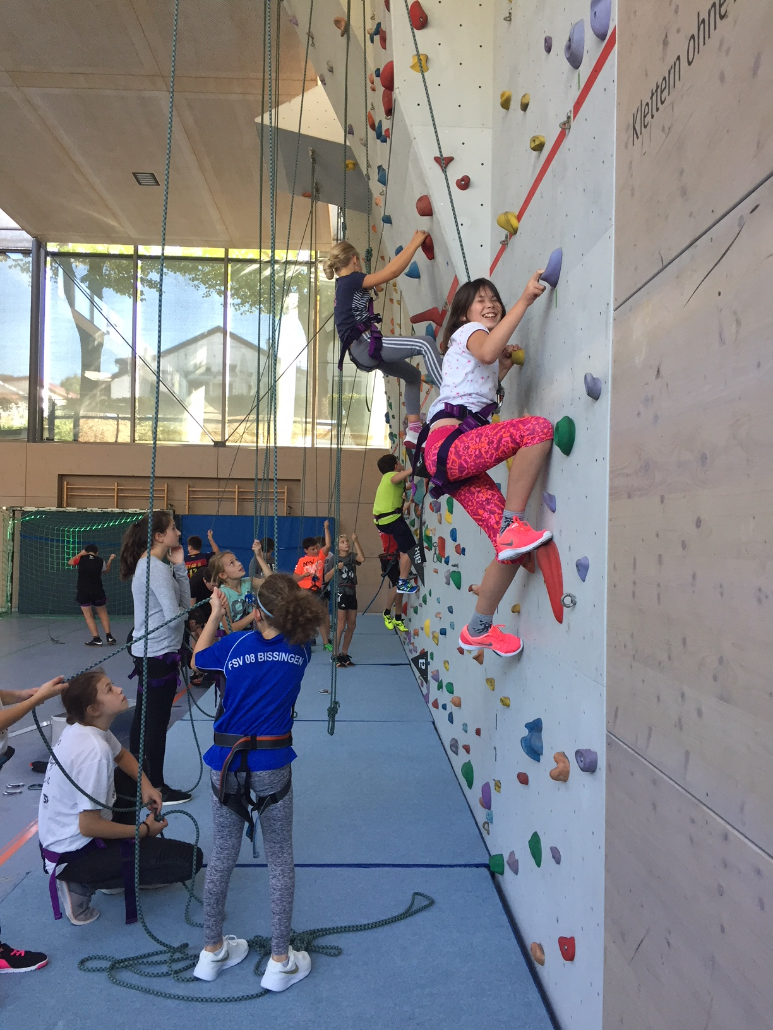
Realschule im Aurain
Tag der offenen Tür
9. Februar 2023
16 Uhr – 19 Uhr
Elterninfo-Abend
16. Januar 2023
19 Uhr
www.rs-aurain.de
Notes:
Zur Gliederung des ersten Teils der Präsentation („Von der Primar- in die Sekundarstufe“):
Bausteine des Übergangsverfahrens
Im ersten Teil dieser Präsentation möchten wir Ihnen die wichtigsten Bausteine des Übergangsverfahrens vorstellen.
Überlegungen zur Schulwahl
Es ist unser zentrales Ziel, jedem einzelnen Kind in der Schule gerecht zu werden und auf seine persönlichen Bedürfnisse einzugehen; dies gilt sowohl für die öffentlichen Schulen als auch für die Schulen in freier Trägerschaft. Welche Überlegungen Sie bei der Schulwahl unterstützen können, finden Sie im nächsten Schritt dargestellt.
Es ist wichtig, bereits vorab zu sagen:
Mit der auf der Basis der Grundschulempfehlung getroffenen Schulwahl ist keinesfalls bereits der gesamte Lebensweg vorgezeichnet. Vielmehr stehen durch die Vielzahl an Übergangs- und Anschlussmöglichkeiten jedem Kind weiterhin alle Wege offen.

Slide 16
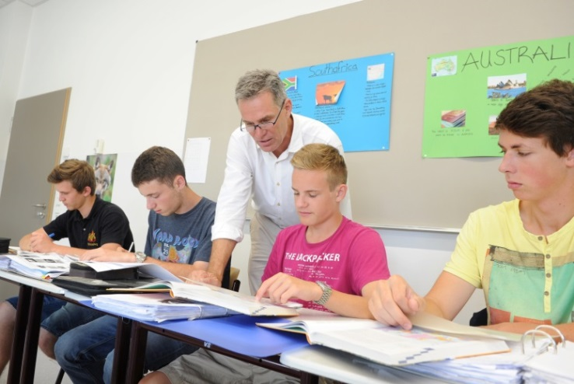
Das Gymnasium
8-jähriger Bildungsgang zum Abitur
breite und vertiefte Allgemeinbildung
Förderung der Fähigkeiten
  theoretische Erkenntnisse nachzuvollziehen
  schwierige Sachverhalte geistig zu durchdringen
  vielschichtige Zusammenhänge zu durchschauen
Vermittlung historischer, künstlerischer und geistiger Traditionen unserer Kultur
Ausbildung in mehreren Sprachen, in Mathematik, Natur- und Geisteswissenschaften sowie im musisch-ästhetischen Bereich
Notes:
Das allgemein bildende Gymnasium ist der direkte Weg zum Abitur. Es vermittelt in 8 Jahren ein qualifiziertes Fundament an Wissen, Werten und Kompetenzen, das zur allgemeinen Hochschulreife führt. Dabei steht das Gymnasium für Leistung und hohe Fachlichkeit.
Eine breite und vertiefte Allgemeinbildung mit dem Ziel einer allgemeinen Studierfähigkeit macht den Kern gymnasialer Bildung aus.
Am Gymnasium werden insbesondere die Fähigkeiten gefördert, theoretische Erkenntnisse nachzuvollziehen, schwierige Sachverhalte geistig zu durchdringen sowie vielschichtige Zusammenhänge zu durchschauen, zu ordnen und verständlich vortragen und darstellen zu können.
Das Vermitteln von historischen, künstlerischen und geistigen Traditionen gehört ebenso zum gymnasialen Bildungsauftrag, wie die Bereitschaft, sich auf Neues und Fremdes einzulassen und daraus zu lernen.
Die einzelnen Gymnasien unterscheiden sich in ihren Lehrangeboten durch verschiedene Schwerpunkte, die entweder sprachlich, naturwissenschaftlich, künstlerisch - mit Musik oder Bildender Kunst als Profilfächer - oder sportlich geprägt sind. So hat jedes Kind die Möglichkeit, sich seinen Begabungen entsprechend optimal zu entwickeln.
Im Lauf der gymnasialen Schulzeit erwerben die Kinder und Jugendlichen über die Grundlagen in den einzelnen Fächern hinaus die Fähigkeit zu fächerübergreifendem und eigenständigem Lernen. Auf diese Art lernen sie selbständig, projektorientiert und interdisziplinär zu urteilen.
Eine vertiefte Methoden- und Sozialkompetenz und der Umgang mit neuen Medien und modernen Präsentationstechniken bereiten die Schülerinnen und Schüler auf ein Hochschulstudium oder eine anspruchsvolle Berufstätigkeit vor.

Slide 17
Das Gymnasium
„Gut ankommen am Gymnasium“
gezielte, individuelle Förderung
in Klasse 5
zweite Fremdsprache ab Klasse 6 verpflichtend
Profilfächer (ab Klasse 8)
Naturwissenschaft und Technik (NwT)
Informatik, Mathematik, Physik (IMP)
dritte Fremdsprache
Sport oder Musik oder Bildende Kunst
Abschluss
Klasse 12 | Allgemeine Hochschulreife (Abitur)
Notes:
Um den Übergang von der Grundschule auf das Gymnasium zu erleichtern, wurde speziell für die Unterstufe das Programm „Gut ankommen am Gymnasium“ aufgelegt. Zu den Maßnahmen, die dieses Programm beinhaltet, zählen zum Beispiel Intensivierungsstunden in der ersten Fremdsprache oder die individuelle Betreuung in Kleingruppen, bei der die Lehrkraft für jede Schülerin und jeden Schüler individuell zugeschnittene Aufgaben entwickelt.
In Klasse 8 wählen die Schüler ein Profilfach: Hier kann zwischen NwT (Naturwissenschaft und Technik) oder einer dritten Fremdsprache (im Normalfall Spanisch oder Italienisch) gewählt werden; an manchen Schulen ist auch die Wahl der Fächer Sport, Musik, Bildende Kunst oder des neuen Faches IMP möglich.
Einige Gymnasien haben bilinguale Abteilungen. Diese sind auf die Erziehung zur Mehrsprachigkeit spezialisiert. Dort wird auch in einzelnen Sachfächern in der Fremdsprache unterrichtet.
An 14 Standorten gibt es Gymnasien mit einem Hochbegabtenzug.
Die Schülerinnen und Schüler verlassen das allgemein bildende Gymnasium nach Klasse 12 mit der allgemeinen Hochschulreife.
Das Abitur eröffnet optimale Möglichkeiten für die nationale und internationale Studien- und Berufswahl.
Immer wieder entscheiden sich Abiturienten nach ihrer Schulzeit aber auch für eine qualifizierte Berufsausbildung. Auch das ist selbstverständlich möglich. Dabei bieten Unternehmen und Institutionen den Abiturientinnen und Abiturienten oftmals auch verkürzte Ausbildungszeiten an.
Durch unterrichtliche und außerunterrichtliche Lernerfahrungen (z.B. im Rahmen der Bildungspartnerschaften zwischen Gymnasien und Unternehmen) erwerben die Schülerinnen und Schüler Kenntnisse über Berufe und reflektieren ihre eigenen beruflichen Möglichkeiten. Durch die Vermittlung aller relevanten Informationen (z.B. durch die „Berufsorientierung am Gymnasium (BOGY)“ oder Studieninformationstage) informieren sie sich über die Anforderungen und Bedingungen, die mit den jeweiligen Studienfächern und Berufen einhergehen.
Mit der Versetzung von Klasse 10 in die erste Jahrgangsstufe des Gymnasiums erreicht Ihr Kind automatisch den mittleren Bildungsabschluss.

Slide 18
Das Gymnasium
Profilfächer
1
Profilfächer* ab Klasse 8
dritte Fremdsprache
Naturwissenschaft und Technik (NwT)
Informatik, Mathematik, Physik (IMP)
Sport oder Musik oder Bildende Kunst
*je nach Angebot der Schule

Slide 19
Gymnasien im Ellental
06.02.2023
Elterninformationsabend für die neuen 5.Klassen
19.30 Uhr, online
10.02.2023
Tag der offenen Tür (16.00 -19.00 Uhr)
08./09.03.2023
→zuvor online-Anmeldung über „www.ellentalgymnasien.de“
Anmeldung der neuen Fünftklässler (mit Terminvergabe)
Mittwoch, 08.03.: 9 -12 Uhr und 14 -17 Uhr
Donnerstag, 09.03.: 9 -12 Uhr und 14 -16 Uhr

Slide 20
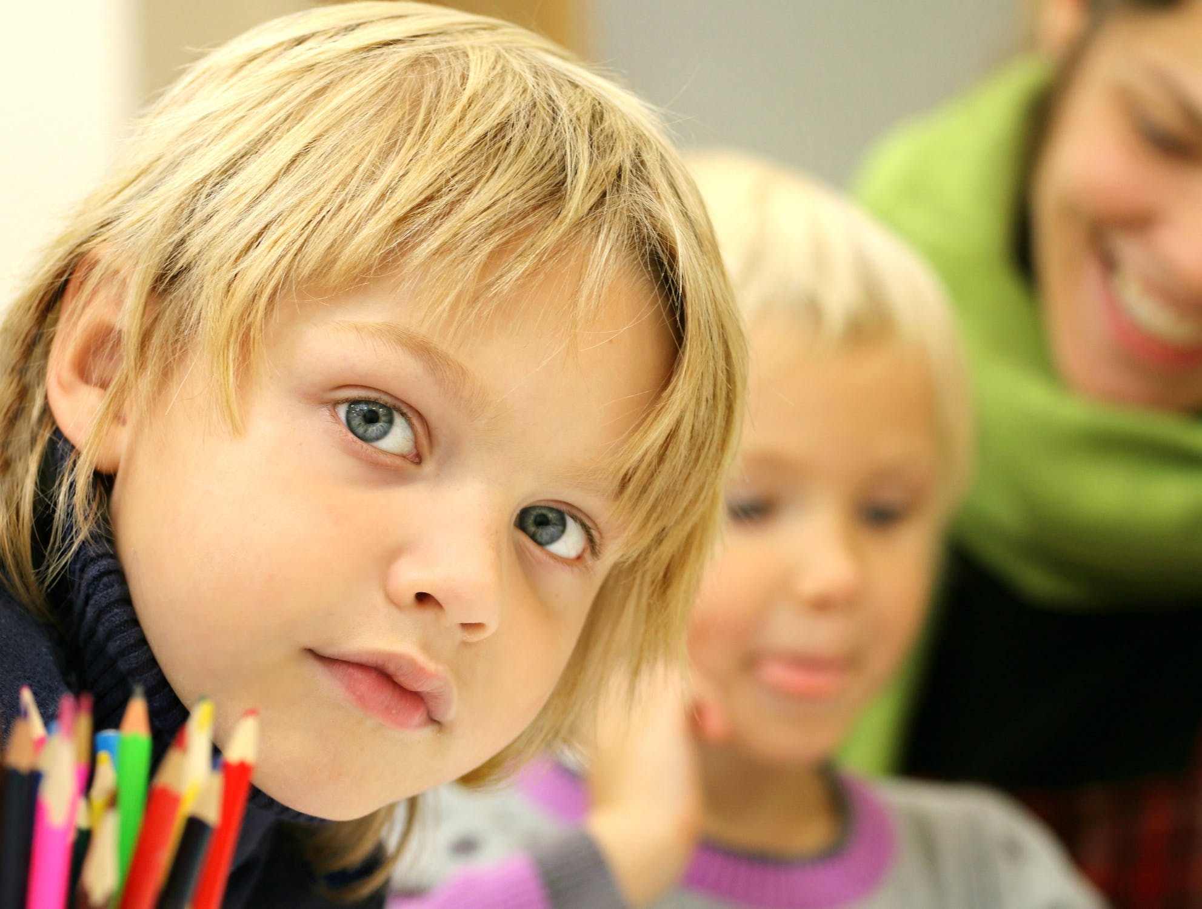
Oscar-Paret-Schule Freiberg am Neckar
Lernen Sie uns kennen
Tag der offenen Tür
10. Februar 2023
14 - 18.00 Uhr
Aktuelle Information
www.ops-freiberg.de
Melden Sie Ihr Kind an
8. und 9. März 2023

Slide 21
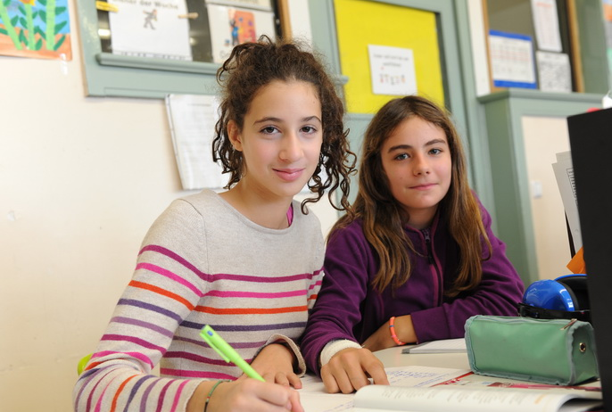
Die Gemeinschaftsschule
Vermittlung einer grundlegenden und erweiterten Bildung wie auch einer breiten und vertieften Allgemeinbildung, d.h. Vermittlung des
    erweiterten Niveaus (E)
    (Ziel: allgemeine Hochschulreife).
    mittleren Niveaus (M)
    (Ziel: Realschulabschluss) oder
    grundlegenden Niveaus (G)
    (Ziel: Hauptschulabschluss),
Entscheidung über den angestrebten Schulabschluss erst in Klasse 8 bzw. 9
Stärkung der Persönlichkeit und Befähigung zu eigenverantwortlichem Lernen
Unterricht mit Blick auf die individuellen Lernprozesse sowie Coaching für jede Schülerin / jeden Schüler bieten eine optimale Begleitung für alle.
Eine detaillierte Leistungsrückmeldung stärkt die Lernfreude und Lernentwicklung.
Notes:
Die Gemeinschaftsschule ist eine leistungsorientierte Schulart. Sie vermittelt das erweiterte Niveau, das zum Abitur führt, das mittlere, zum Realschulabschluss führende Niveau sowie das grundlegende, zum Hauptschulabschluss führende Niveau. Eine Förderung auf allen drei Niveaustufen wird konsequent in allen Fächern ab Klasse 5 gewährleistet.
Die Entscheidung über den angestrebten Schulabschluss fällt erst spät, in Klasse 8 bzw. 9. Die Entscheidung über den Schulabschluss treffen die Eltern nach Beratung durch die Schule.
Die Pädagogik der Gemeinschaftsschule geht auf die Unterschiedlichkeit der Kinder und Jugendlichen ein. Die Lernangebote werden auf die verschiedenen Begabungen, Fähigkeiten und Entwicklungen des Einzelnen abgestimmt.
Der Unterricht findet in Lerngruppen statt, in denen Schülerinnen und Schüler unterschiedlicher Leistungsstärken überwiegend gemeinsam lernen.
Die Schülerinnen und Schüler werden in eigenverantwortlichen Lernphasen zum selbständigen Lernen hingeführt. Die Lehrkräfte begleiten die Schülerinnen und Schüler in ihrem Lernprozess sehr eng. Alle Schülerinnen und Schüler an der Gemeinschaftsschule erhalten regelmäßige Coachinggespräche durch die Lehrkräfte.
Jeder Schüler und jede Schülerin erhält detaillierte schriftliche Leistungsrückmeldungen. Zum Schulhalbjahr und am Schuljahresende wird ein Lernentwicklungsbericht erstellt. Auf Wunsch der Eltern werden zusätzlich Noten gegeben. Es gibt kein Sitzenbleiben.
Die Berufs- und Studienorientierung hat an der Gemeinschaftsschule große Bedeutung. Schülerinnen und Schüler erwerben in unterrichtlichen und außerunterrichtlichen Aktivitäten Erfahrungen in verschiedenen Berufs- und Tätigkeitsfeldern (z. B. durch Praktika, Mitarbeit in Schülerfirmen oder berufsbezogene Projekte).
Die Gemeinschaftsschule bereitet sowohl auf den Übergang in eine Ausbildung als auch den Besuch einer weiterführenden Schule vor.

Slide 22
Die Gemeinschaftsschule
Lernen auf unterschiedlichen Niveaustufen in jedem Fach
gebundene Ganztagsschule an 4 oder 3 Tagen
Wahlpflichtfächer
ab Klasse 6
zweite Fremdsprache Französisch
ab Klasse 7
Technik
Alltagskultur, Ernährung, Soziales (AES)
Profilfächer ab Klasse 8
Naturwissenschaft und Technik (NwT)
Informatik, Mathematik, Physik (IMP)
Sport oder Musik oder Bildende Kunst
ggf. dritte Fremdsprache Spanisch
Mögliche Abschlüsse
Klasse 13 | Abitur (an Gemeinschaftsschulen mit Oberstufe)
Klasse 10 | Realschulabschluss (Mittlerer Bildungsabschluss)
Klasse 9/10 | Hauptschulabschluss
Notes:
Die Gemeinschaftsschule bietet die Standards der Hauptschule, der Realschule und des Gymnasiums an. Die Schülerinnen und Schüler können in jedem Fach auf der für sie am besten geeigneten Niveaustufe lernen.
Erst im Abschlussjahr der Sekundarstufe I, d. h. im neunten oder zehnten Schuljahr, lernen die Schülerinnen und Schüler über alle Fächer hinweg auf einheitlichem Niveau.
Am Ende von Klassenstufe 9 oder 10 kann an der Gemeinschaftsschule der Hauptschulabschluss abgelegt werden, am Ende von Klassenstufe 10 der Realschulabschluss. Außerdem führt ein neunjähriger Bildungsgang zum Abitur, das entweder an einer Gemeinschaftsschule mit Oberstufe, an einem allgemein bildenden oder einem beruflichen Gymnasium abgelegt werden kann.
Mit dem Wahlpflichtfach ab Klasse 6 bzw. 7 können die Schülerinnen und Schüler gemäß ihrer Interessen und Neigungen eine Wahl treffen:
zweite Fremdsprache (Französisch) (ab Klasse 6)
Technik (ab Klasse 7) oder
Alltagskultur, Ernährung, Soziales (AES) (ab Klasse 7)
Ab Klassenstufe 8 bietet die Schule zusätzlich Profilfächer an, wie sie auch an den Gymnasien unterrichtet werden:
Naturwissenschaft und Technik (NwT) bzw.
Musik, Bildende Kunst oder Sport.
Manche Gemeinschaftsschulen bieten darüber hinaus zusätzlich Spanisch an.
Ab dem Schuljahr 2019/2020 können manche Gemeinschaftsschulen auch das Profilfach Informatik, Mathematik, Physik (IMP) anbieten.
Alle Gemeinschaftsschulen sind in den Klassenstufen 5 bis 10 verbindliche Ganztagsschulen. Die Schülerinnen und Schüler verbringen an drei oder vier Tagen jeweils acht Zeitstunden an der Schule. Der Schultag ist dabei rhythmisiert. Hausaufgaben gibt es in der Regel nicht, sie werden durch Aufgaben in der Schule ersetzt.

Slide 23
Die Gemeinschaftsschule
Wahlpflichtfächer/ Profilfächer
Wahlpflichtfach ab Klasse 6
zweite Fremdsprache Französisch
Wahlpflichtfächer ab Klasse 7
Technik
Alltagskultur, Ernährung, Soziales (AES)
Profilfächer* ab Klasse 8
Naturwissenschaft und Technik (NwT)
Informatik, Mathematik, Physik (IMP)
dritte Fremdsprache Spanisch
Sport oder Musik oder Bildende Kunst
*je nach Angebot der Schule

Slide 24

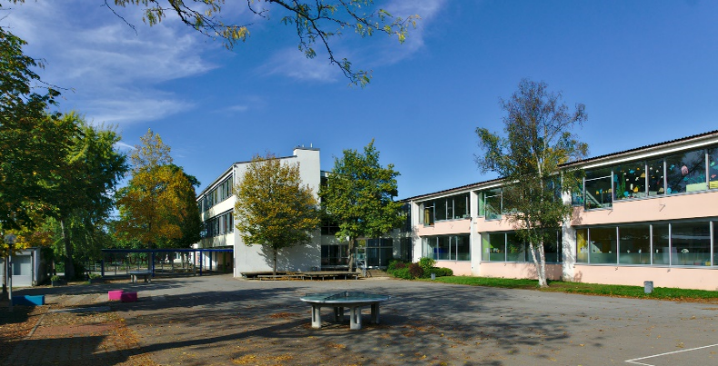
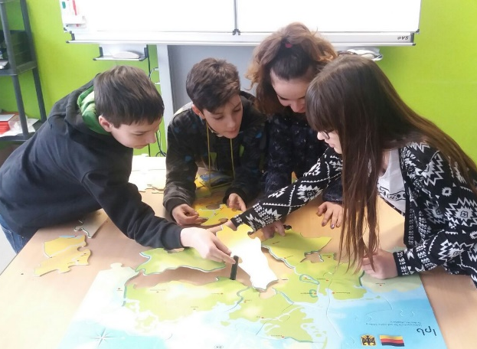
Schule im Sand GMS Bietigheim
umschauen – anschauen – informieren – entscheiden
Tag der offenen Tür
Dienstag, 14. Februar 2023
15 - 18 Uhr
Hospitation am Nachmittag
Januar / Februar 2023
Mittwoch / Donnerstag 13:40-15:10 Uhr
nach telefonischer Anmeldung

Slide 25
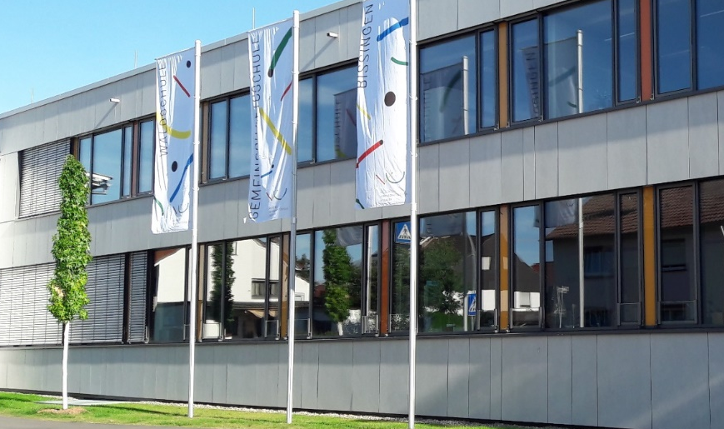
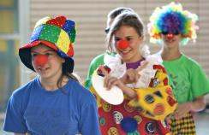
Waldschule GMS Bissingen
Profilfächer: NWT, Sport, Spanisch
Schulzirkus
Berufs- und Studienorientierung
Vielfältiges AG- und Club-Angebot
Lerncoaching
Individuelle Lern- und Leistungsorientierung
Herzliche Schulgemeinschaft
Infoabend GMS
„Eltern für Eltern“
Mi., 25.01.2023
19.00 Uhr
Infoabend GMS
Hr. Nutz, Rektor
Mo., 13.02.2023
19.00 Uhr
Hospitationen im Februar 2023 auf Anfrage
www.waldschule-bissingen.de

Slide 26
Sonderpädagogisches Beratungs-,
Unterstützungs- und Bildungsangebot
Der sonderpädagogische Dienst
Das sonderpädagogische Bildungsangebot
Beratung/Unterstützung an der allgemeinen Schule durch die sonderpädagogischen Bildungs- und Beratungszentren (SBBZ)
  Voraussetzung: durch das Staatliche Schulamt festgestellter Anspruch (i. d. R. befristet)
Organisationsformen
  Inklusives Bildungsangebot
  SBBZ (teilweise mit Bildungsgängen der allgemeinen Schulen)
  Kooperative Organisationsformen
Bildungswegekonferenz: Klärung der Organisationsform mit allen Beteiligten
Notes:
Die sonderpädagogischen Bildungs- und Beratungszentren (SBBZ) des Landes halten Beratungs- und Unterstützungsangebote sowie sonderpädagogische Bildungsangebote an allgemeinen Schulen und an den eigenen Einrichtungen vor. Inklusive Bildungsangebote sind auch in der Sekundarstufe I möglich.
Beratung/Unterstützung durch den sonderpädagogischen Dienst
Der sonderpädagogische Dienst berät die Schule, wie für das Kind geeignete Lernangebote gemacht werden können bzw. diese adaptiert werden können, unterstützt bei der Beschaffung von Hilfsmitteln und berät in deren Anwendung. Dies kann punktuell nötig sein, aber auch kontinuierlich erfolgen.
Zielsetzung des sonderpädagogischen Dienstes ist es, eine erfolgreiche schulische Förderung an der Schule zu sichern.
Das sonderpädagogische Bildungsangebot
Reicht die sonderpädagogische Beratung und Unterstützung nicht aus, wird auf Antrag der Eltern oder der Schule im Rahmen einer sonderpädagogischen Diagnostik geprüft, ob ein Anspruch auf ein sonderpädagogisches Bildungsangebot vorliegt. Dieser wird durch das Staatliche Schulamt festgestellt.
Die Befristung des Anspruchs auf ein sonderpädagogisches Bildungs- und Beratungsangebot ist je nach Kind unterschiedlich. Er endet jedoch spätestens am Ende der Primarstufe. Beim Übergang auf eine weiterführende Schule ist ein erneutes Beratungs- und Entscheidungsverfahren erforderlich. (Antragsfrist zum 1.12. des 4. Schuljahres)
Die Feststellung des Anspruchs kann auch erst im Laufe einer Schulbiografie erforderlich werden, z. B. bei fortschreitenden Erkrankungen oder wenn die Auswirkungen einer Behinderung erst mit zunehmendem schulischen Anspruchsniveau deutlich werden.
Die Eltern wählen zwischen einem sonderpädagogischen Bildungsangebot an einem SBBZ (einschließlich einer kooperativen Organisationform des SBBZ mit der allgemeinen Schule - ehemals Außenklasse -) oder einem inklusiven Bildungsangebot.
Zielsetzung ist, ein Höchstmaß an Aktivität und Teilhabe zu erreichen.
Bildungswegekonferenz:
Die Entscheidung, welcher Bildungsweg für ein Kind der Beste ist, wird in einer intensiven, vertrauensvollen Zusammenarbeit mit allen am Bildungsprozess des Kindes Beteiligten getroffen.

Slide 27
Bildungswege in der Sekundarstufe (Auswahl)
Allgemein bildendes Gymnasium
Allgemeine
Hochschulreife
Gemeinschaftsschule
mit Oberstufe
Realschule
Werkrealschule
Mittlerer Bildungsabschluss
Berufliches Gymnasium
Duale oder schulische Berufs-ausbildung
Berufsoberschule
Hauptschulabschluss
Berufliche Schulen
z.B. Berufsfachschule
Fachhoch-schulreife
Fachschule
Duale oder schulische Berufsausbildung
Berufskolleg
Notes:
Im Anschluss an den mittleren Schulabschluss stehen den Jugendlichen zahlreiche weitere Möglichkeiten offen, von denen hier nur eine Auswahl der wichtigsten Möglichkeiten genannt werden kann:
So besteht an den allgemein bildenden und beruflichen Gymnasien wie auch an einer Gemeinschaftsschule mit Oberstufe die Möglichkeit, die allgemeine Hochschulreife zu erwerben.
Eine duale oder schulische Berufsausbildung mit Zusatzprogramm sowie der Besuch eines Berufskollegs oder der Fachschule ermöglichen den Erwerb der Fachschulreife, verbunden mit der Möglichkeit anschließend ein Studium aufzunehmen.
Darüber hinaus kann die allgemeine Hochschulreife auch durch eine Berufsausbildung mit anschließendem Besuch der Berufsoberschule erworben werden.

Slide 28
Die beruflichen Schulen
Viele Wege führen in eine qualifizierte Beschäftigung.
berufliche Abschlüsse:
    Berufsschulabschluss
    (ca. 330 duale Berufsausbildungen)
    Berufsabschluss (berufliche Vollzeitschulen)
    Qualifikationen der beruflichen Weiterbildung
allgemein bildende Abschlüsse:
    Hauptschulabschluss
    Mittlerer Bildungsabschluss
    Fachhochschulreife
    Fachgebundene / allgemeine Hochschulreife (Abitur)
Bildungsangebote:
Berufsvorbereitende Bildungsangebote
(VAB, BEJ, AV, AVdual)
Berufsschule
Berufsfachschulen
Berufskollegs
Berufliche Gymnasien
Berufsoberschulen
Fachschulen
Notes:
Die beruflichen Schulen in Baden-Württemberg bieten jungen Menschen vielfältige Wege in eine qualifizierte Beschäftigung.
Die bekanntesten sind eine duale Ausbildung in einem von rund 330 anerkannten Ausbildungsberufen oder der Besuch einer beruflichen Vollzeitschule. In diesen schulischen Ausbildungsgängen werden die Jugendlichen zum Beispiel zur staatlich anerkannten Altenpflegerin oder zum staatlich anerkannten Altenpfleger oder zu staatlich anerkannten technischen Assistentinnen oder Assistenten qualifiziert. Im kaufmännischen Bereich gibt es die Ausbildung zur staatlich anerkannten Wirtschaftsassistentin oder zum Wirtschaftsassistenten.
Nach einer beruflichen Erstausbildung gibt es vielfältige und zielgerichtete Möglichkeiten im Bereich der beruflichen Weiterbildung.
Die allgemeinbildenden Abschlüsse, die an den beruflichen Schulen erworben werden können, beziehen allgemeinbildende, wissenschaftliche und berufsbezogene Fächer ein.

Slide 29
Die duale Berufsausbildung und Weiterbildung
qualifizierte Beschäftigung
Hochschule
Fachschule z.B.
Meister/in | Techniker/in
Berufskolleg
Berufsoberschule
berufliche Ausbildung im dualen System
betriebliche Ausbildung + Berufsschule
Abschlüsse:
Berufsabschluss / Berufsschulabschluss
ohne Schulabschluss / Hauptschulabschluss / Mittlerer Bildungsabschluss / Hochschulzugangsberechtigung (Abitur)
Notes:
Mehr als die Hälfte aller Jugendlichen eines Jahrgangs entscheiden sich nach dem Besuch einer allgemein bildenden Schule (Haupt-/Werkrealschule, Realschule, Gemeinschaftsschule oder Gymnasium) für eine Erstausbildung im Dualen System. Die zentrale Idee dieser Ausbildungsform ist die enge Verbindung der beiden Lernorte „Betrieb“ und „Berufsschule“.
Nach Abschluss der Erstausbildung bieten sich den jungen Fachkräften vielfältige Möglichkeiten auf dem Arbeitsmarkt.
Wenn sich die Fachkräfte weiterqualifizieren möchten, halten die beruflichen Schulen nach dem Prinzip „Kein Abschluss ohne Anschluss“ weitere Angebote bereit. An den verschiedenen Fachschulen wird das Fachwissen vertieft und durch Kenntnisse in den Bereichen Management und Unternehmensführung erweitert. Meisterschulen bereiten auf die Meisterprüfung vor.
Mit Abschluss der Fachschulen (teilweise nach Absolvierung eines Zusatzprogramms) erwerben die Absolventinnen und Absolventen eine Hochschulzugangsberechtigung, mit der sie ein Studium an einer Hochschule aufnehmen können.
Wer direkt im Anschluss an die Erstausbildung eine Hochschulzugangsberechtigung erwerben möchte, kann dies über den Besuch eines Berufskollegs oder einer Berufsoberschule erreichen.

Slide 30
Berufskollegs
enger Bezug von Theorie und Praxis
Richtungen:
    technisch
    kaufmännisch
    hauswirtschaftlich, pflegerisch,
    sozialpädagogisch
Aufnahmevoraussetzung:
    Mittlerer Bildungsabschluss (teilweise weitere Voraussetzungen)
Mögliche Abschlüsse:
    Fachhochschulreife
    Berufsabschluss
Beispiel: Ausbildung Erzieher/in
Qualifizierte Beschäftigung
Fachschule
für Organisation und Führung
Hochschule
Fachschule für Sozialpädagogik (Berufskolleg)
Abschluss: staatlich anerkannte/r Erzieher/in
Zusatzqualifikation: Fachhochschulreife
Einjähriges Berufskolleg für Sozialpädagogik
Mittlerer Bildungsabschluss
Notes:
Durch ihren engen Theorie-Praxis-Bezug vermitteln die Berufskollegs eine entsprechende berufliche Qualifikation und gleichzeitig eine erweiterte allgemeine Bildung.
Es werden Berufskollegs in technischen, kaufmännischen, hauswirtschaftlichen, pflegerischen und sozialpädagogischen Richtungen in einjährigen, zweijährigen und dreijährigen Ausbildungsmodellen angeboten.
Für die Aufnahme in das Berufskolleg sind neben dem Mittleren Bildungsabschluss teilweise weitere Voraussetzungen (zum Beispiel ein Praktikumsplatz) zu erfüllen.
Das Berufskolleg endet in der Regel mit einer Abschlussprüfung. Dabei kann man bei mindestens zweijährigen (auch gestuften) Bildungsgängen sowohl die Fachhochschulreife als auch einen Berufsabschluss (beispielsweise "Staatlich geprüfter Assistent" bzw. "Staatlich geprüfte Assistentin " oder " Staatlich anerkannte Erzieherin" bzw. " Staatlich anerkannter Erzieher ") erwerben.

Slide 31
Berufliche Gymnasien
  Mit Berufsbezug zum Abitur:
  3-jährige gymnasiale Oberstufe (Klassen 11-13)
  Aufnahmevoraussetzungen:
  * Notenschnitt von 3,0 in Deutsch, Mathematik und 1. Fremd-sprache; in jedem dieser Fächer mindestens die Note 4,0
Richtungen:
Agrarwissenschaft (AG)
Biotechnologie (BTG)
Ernährungs-wissenschaft (EG)
Sozial- und Gesund-heitswissenschaft (SGG)
Technik (TG)
Wirtschaft (WG)
Berufliches Gymnasium
Mittlerer Bildungsabschluss
(RS, GMS, WRS)*
Fachschulreife
(2 BFS)*
Versetzung in die Oberstufe
(Gym, GMS)
Abschluss
Klasse 13 | Allgemeine Hochschulreife (Abitur)
Notes:
Im Allgemeinen führt das Berufliche Gymnasium innerhalb eines 3-jährigen Bildungsgangs zum Abitur, wobei die zweite Fremdsprache auch neu begonnen werden kann. An wenigen Standorten wird das berufliche Gymnasium der sechsjährigen Aufbauform, beginnend mit der Klasse 8, geführt.
Zentral ist die Verbindung der berufsspezifischen Profilfächer mit den allgemeinen Fächern.
Das Berufliche Gymnasium umfasst hierbei folgende Richtungen
agrarwissenschaftliche Richtung (AG)
biotechnologische Richtung (BTG)
ernährungswissenschaftliche Richtung (EG)
sozial- und gesundheitswissenschaftliche Richtung (SGG) mit den Profilen Soziales und Gesundheit
technische Richtung (TG) mit den Profilen Mechatronik, Gestaltungs- und Medientechnik, Informationstechnik, Technik und Management sowie Umwelttechnik
wirtschaftswissenschaftliche Richtung (WG) mit den Profilen Wirtschaft, Finanzmanagement sowie Internationale Wirtschaft
Die Richtungen des Beruflichen Gymnasiums sind durch ihre entsprechenden Profilfächer geprägt. Diese orientieren sich an Leitdisziplinen, aus denen heraus bedeutsame Technologien entwickelt wurden, oder aber an den wissenschaftlichen Ausformungen bedeutender beruflicher Tätigkeiten, wie etwa den Wirtschafts-, Sozial-, Gesundheits-, Agrar- und Ernährungswissenschaften. Die Profilfächer werden in Verbindung mit weiteren berufsbezogenen Fächern zu einem beruflich orientierten Lernschwerpunkt ausgestaltet.
Absolventinnen und Absolventen des Beruflichen Gymnasiums erhalten das Zeugnis der allgemeinen Hochschulreife, das bundesweit anerkannt ist.
Zugangsvoraussetzungen z. B.:
Mittlerer Schulabschluss mit einem Durchschnitt von mindestens 3,0 aus den Noten der Fächer Deutsch, Mathematik sowie der am aufnehmenden Beruflichen Gymnasium weiterzuführenden ersten Pflichtfremdsprache (Englisch oder Französisch) und in jedem dieser Fächer mindestens die Note "ausreichend"
Versetzungszeugnis in die Klasse 10 oder in die Jahrgangsstufe 1 eines Gymnasiums des achtjährigen Bildungsgangs
Versetzungszeugnis in Klasse 11 (E-Niveau) einer Gemeinschaftsschule

Slide 32
Berufliche Bildungsangebote und Bildungsgänge für Schüler/-innen mit Behinderung – Auswahl
Grundsätzlich sind alle Wege der beruflichen Bildung möglich.
zusätzliche Möglichkeiten:
Förderschwerpunkt Lernen
  duale Ausbildung
  Kooperationsklasse SBBZ – Berufsschule
Vorqualifizierungsjahr Arbeit und Beruf (VAB)
Sonderberufsschule
Förderschwerpunkt geistige Entwicklung
berufsvorbereitende Einrichtung (BVE) und kooperative Berufsvorbereitung (KoBV)
Werkstatt für Menschen mit Behinderung (WfbM)
Förderschwerpunkt Sehen / Hören / körperliche und motorische Entwicklung
allgemeine oder förderschwerpunktspezifische Berufsschule, Berufskolleg oder Berufsfachschule
Beratung durch sonderpädagogische Lehrkräfte, Beratungsfachkräfte für Rehabilitation (Agentur für Arbeit), Integrationsfachdienste
Notes:
Für Schüler/innen mit Behinderung bestehen, über die für alle Schülerinnen und Schüler gegebenen Wege der beruflichen Bildung hinaus, noch weitere Möglichkeiten.
Aus diesem Grund ist es wichtig, für diese Schülerinnen und Schüler frühzeitig und aktiv die entsprechenden Beratungs- und Unterstützungsdienste einzubeziehen: den sonderpädagogischen Dienst, Beratungsfachkräfte für Rehabilitation (Agentur für Arbeit) und Integrationsfachdienste
Für diejenigen jungen Menschen,
bei denen der Anspruch auf ein sonderpädagogisches Bildungsangebot (SBA) im Anschluss an die Sekundarstufe I fortbesteht oder
die nach dem Übergang im Hinblick auf eine Behinderung besondere Vorkehrungen benötigen
finden vor dem Übergang auf eine berufliche Schule, in eine Berufsausbildung oder eine
Berufsvorbereitung individuelle Berufswegekonferenzen statt.
Zuständig hierfür sind die Staatlichen Schulämter, die bei Bedarf auch im Vorfeld Informationen und Unterstützung bereitstellen bzw. vermitteln.
Über die hier aufgeführten (und weitere) besondere Möglichkeiten der beruflichen Bildung für Schülerinnen und Schüler mit einem Anspruch auf ein sonderpädagogisches Bildungsangebot beraten die oben genannten Beratungs- und Unterstützungsdienste.

Slide 33
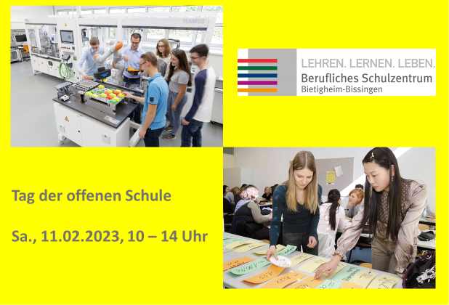

Slide 34
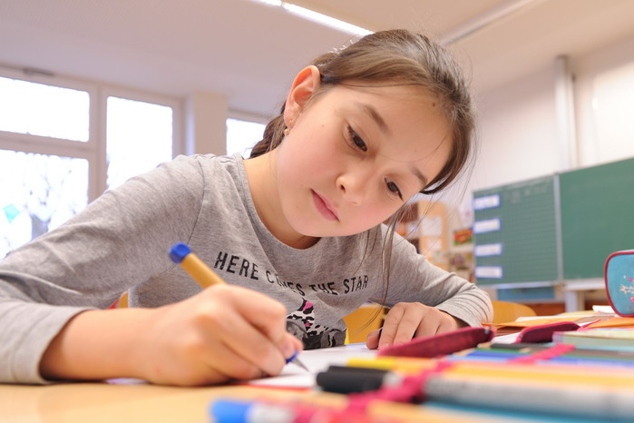
III. Die nächsten Schritte
zeitlicher Ablauf des Übergangsverfahrens
Anmeldung an der weiterführenden Schule
weitere Informationen
Notes:
Zur Gliederung des dritten Teils:
Zeitlicher Ablauf des Übergangsverfahrens
Im letzten Teil der Präsentation stellen wir Ihnen nun den Ablauf des Übergangsverfahrens vor.
Anmeldung an der weiterführenden Schule
Zudem erhalten Sie einige Informationen zur Anmeldung an der weiterführenden Schule.
Weitere Informationen
Abschließend möchten wir Sie auf einige weitere Informationsquellen hinweisen, die Sie im Rahmen Ihres Entscheidungsprozesses zu Rate ziehen können.

Slide 35
Zeitlicher Ablauf des Übergangsverfahrens
Informationsabend der Grundschule mit den weiterführenden Schulen | Oktober – Dezember
Erstellung der Grundschulempfehlung | Oktober – Januar
intensive Beratung der Eltern durch die Grundschullehrkräfte | Dezember – Januar
Ausgabe der Halbjahresinformation mit der Grundschulempfehlung | Ende 1. Schulhalbjahr - 10. Februar
Anmeldung an einer weiterführenden Schule | 08./09.03.2023 (bis April bei Inanspruchnahme des besonderen Beratungsverfahrens)
Notes:
Hier finden Sie den zeitlichen Ablauf des Übergangsverfahrens.

Slide 36

Anmeldung an der weiterführenden Schule
Erforderliche Dokumente:
Pass oder anderer Identitätsnachweis des Kindes
Bestätigung der Grundschule über den Schulbesuch
Grundschulempfehlung
Bestätigung der Grundschule über ein
Informations- und Beratungsgespräch
Die Schulwahlentscheidung obliegt den Eltern.
Notes:
Nachdem Ihr Entscheidungsprozess abgeschlossen ist, steht die Anmeldung Ihres Kindes an der weiterführenden Schule an.
Hierzu legen Sie folgende Dokumente vor:
Pass oder einen anderen Identitätsnachweis des Kindes
die Bestätigung der Grundschule über den Schulbesuch
die Grundschulempfehlung
die Bestätigung der Grundschule über ein Informations- und Beratungsgespräch

Slide 37



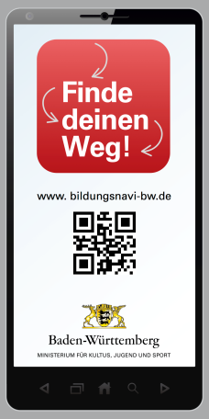
Weitere Informationen
www.km-bw.de
Broschüre „Grundschule – Von
der Grundschule in
die weiterführende Schule“
Broschüre „Bildungswege in
Baden-Württemberg“
Broschüre „Berufliche Bildung in Baden-Württemberg“
www.bildungsnavi-bw.de
Notes:
Weitere Informationen zum Schulübergang wie auch zu den einzelnen Schularten erhalten Sie auf der Homepage des Kultusministeriums unter www.km-bw.de.
Dort finden Sie auch folgende für den Entscheidungsprozess hilfreiche Broschüren eingestellt:
„Grundschule - Von der Grundschule in die weiterführende Schule“
„Bildungswege in Baden-Württemberg“
„Berufliche Bildung in Baden-Württemberg“

Slide 38
Vielen Dank für Ihre Aufmerksamkeit!

